Slide 1
Next.js framework được xây dựng giúp mở rộng reacjs
Hỗ trợ Full-stack (có thể viết cả API backend ngay trong dự án nếu cần).
Hỗ trợ Server-side Rendering (SSR) giúp cải thiện SEO và tốc độ tải trang.
Có sẵn nhiều thư viện, plugin hỗ trợ nên xây dựng ứng dụng nhanh hơn React thuần.
Có sẵn thư viện redux toolkit dễ dàng quản lý trạng tháng state biến tương tự như angular có ngrx/store tuy nhiên cấu trúc đơn giản và dễ triển khai hơn
Sử dụng typescrip để dễ dàng quản lý và mở rộng dự án hơn.
SEO tốt hơn nhờ SSR & SSG.

Slide 2
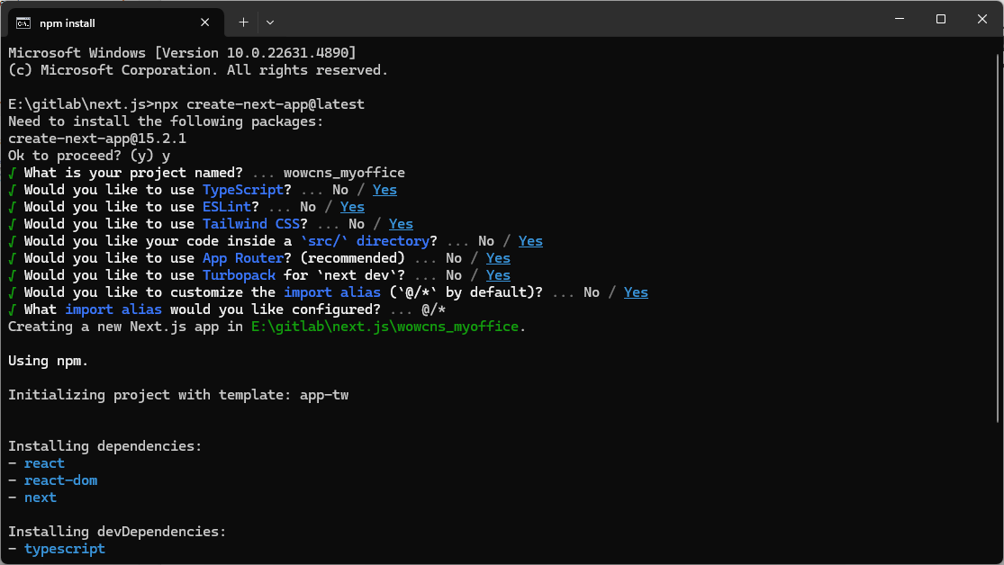
Cài Đặt

Slide 3
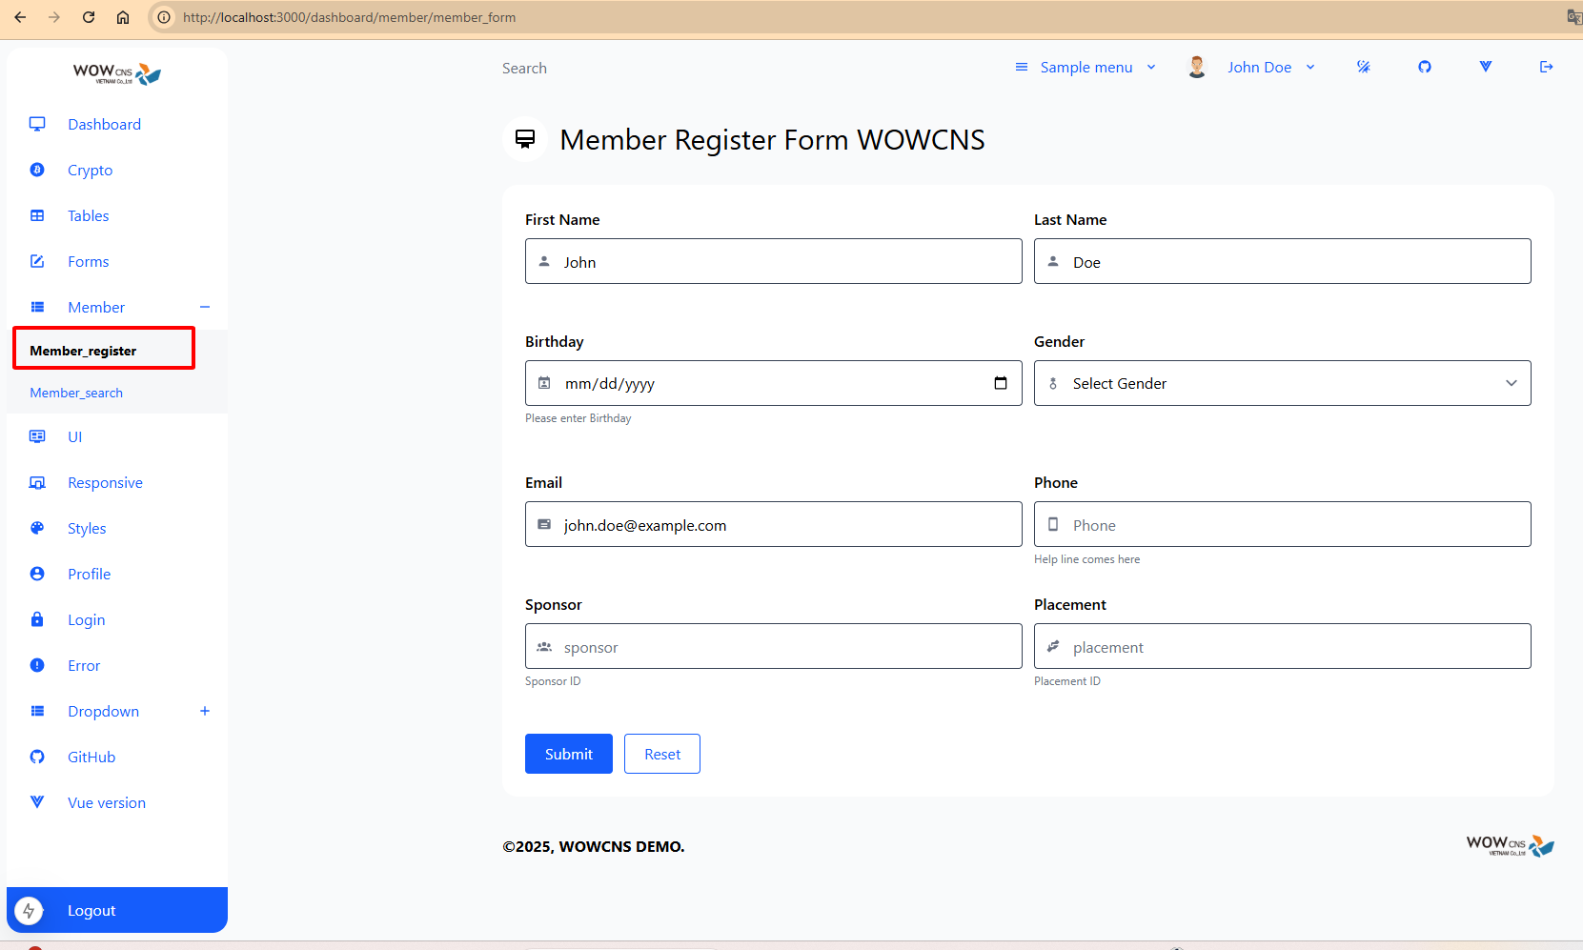
File-based Routing
Next.js tự động tạo đường dẫn (route) dựa trên cấu trúc thư mục trong thư mục /app.
Nếu bạn tạo một file page.tsx trong một thư mục, Next.js sẽ tự động biến nó thành một route có cùng đường dẫn.
Các layout (layout.tsx) sẽ giúp bạn tạo một giao diện chung (như header, sidebar, footer), tương tự như Router Outlet trong Angular.
Hình ảnh trang demo template đăng ký thành viên bằng reactjs kết hợp taiwancss

Slide 4
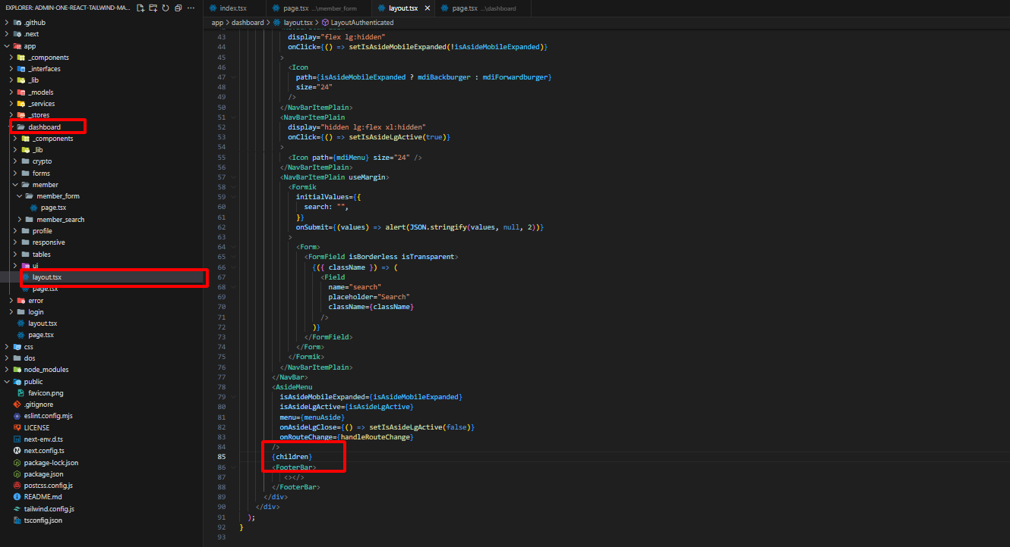
File-based Routing
Trong Next.js, mỗi thư mục trong /app tự động ánh xạ thành một route tương ứng. Khi tạo layout.tsx, các thành phần chung như header, sidebar, footer sẽ được giữ nguyên, còn phần {children} sẽ hiển thị nội dung từ các trang con, tương tự router-outlet trong Angular. Ví dụ, /dashboard/member/member_form sẽ lấy bố cục từ /dashboard/layout.tsx và chỉ thay đổi nội dung từ page.tsx trong thư mục tương ứng. Nếu không muốn sử dụng layout, chỉ cần không tạo layout.tsx, Next.js sẽ chỉ hiển thị nội dung trang mà không render giao diện chung.
Hình ảnh trang demo template đăng ký t

Slide 5
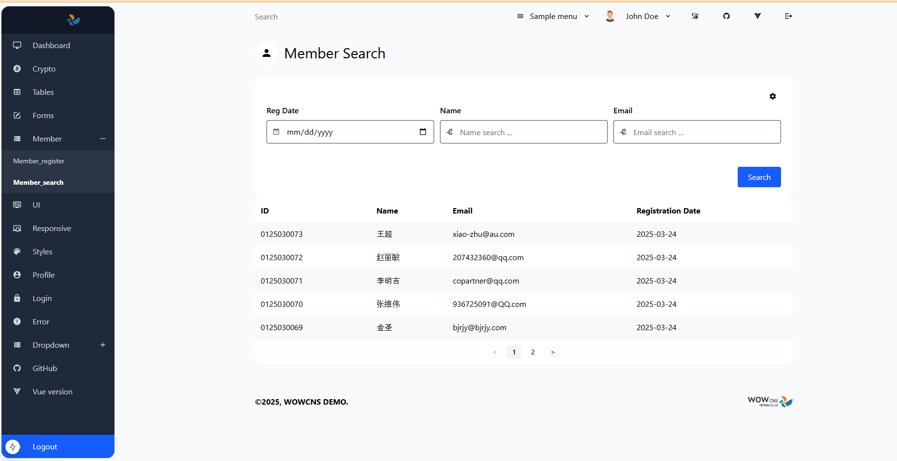
Redux toolkit quản lý trạng thái data khi gọi api.
Hình ảnh sử dụng api và sử dụng redux để quản lý trạng thái data.

Slide 6
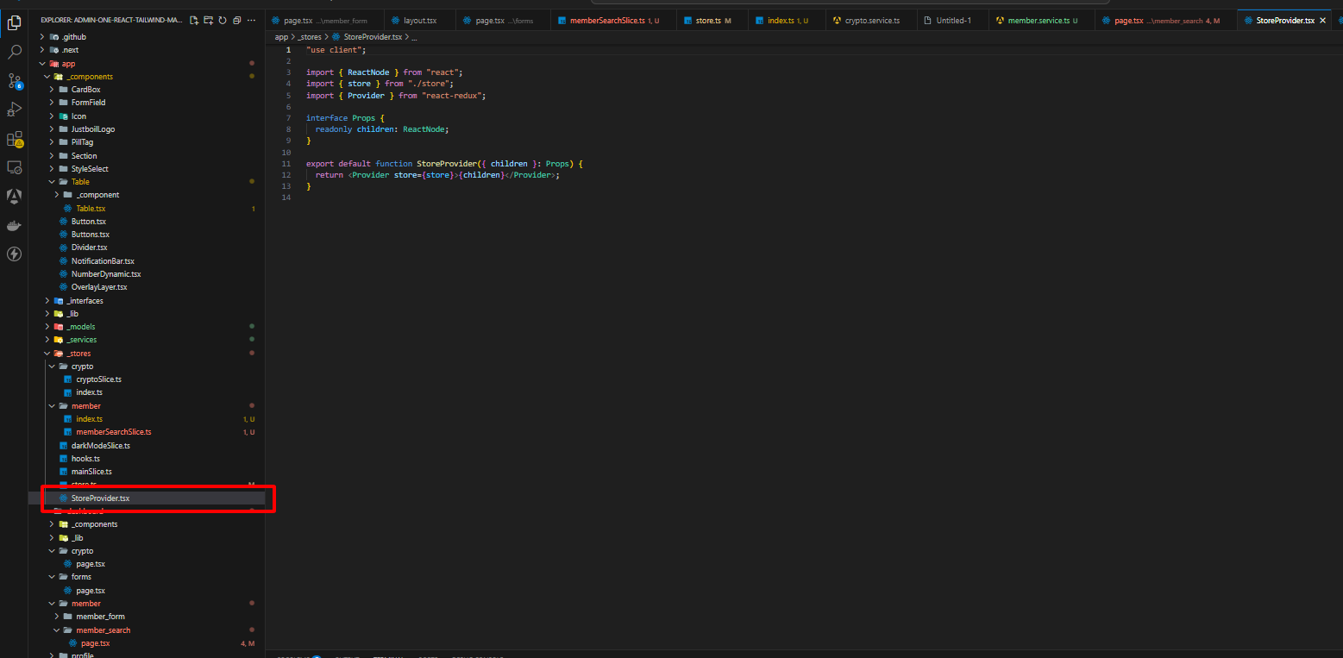
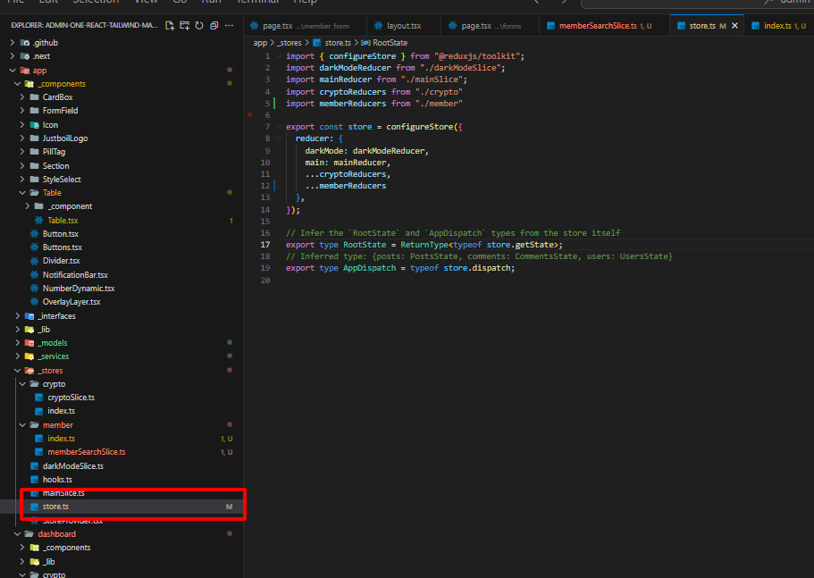
Cách thức hoạt động của redux trong reactjs
File StoreProvider.tsx được sử dụng để thiết lập và cung cấp Redux Store cho ứng dụng React của bạn. Nó giúp bạn bao bọc toàn bộ ứng dụng với Provider từ react-redux, cho phép các thành phần con truy cập vào Redux Store.
Khi Redux Store được tạo ra từ file này, tất cả reducers được kết hợp lại giúp quản lý trạng thái toàn cục (global state) của ứng dụng.
Các reducers được khai báo trong thư mục tương ứng (darkModeSlice, mainSlice, cryptoSlice, memberSearchSlice), xử lý logic cập nhật state.
Các component có thể sử dụng useSelector để lấy dữ liệu từ store và useDispatch để gửi action cập nhật state.

Slide 7
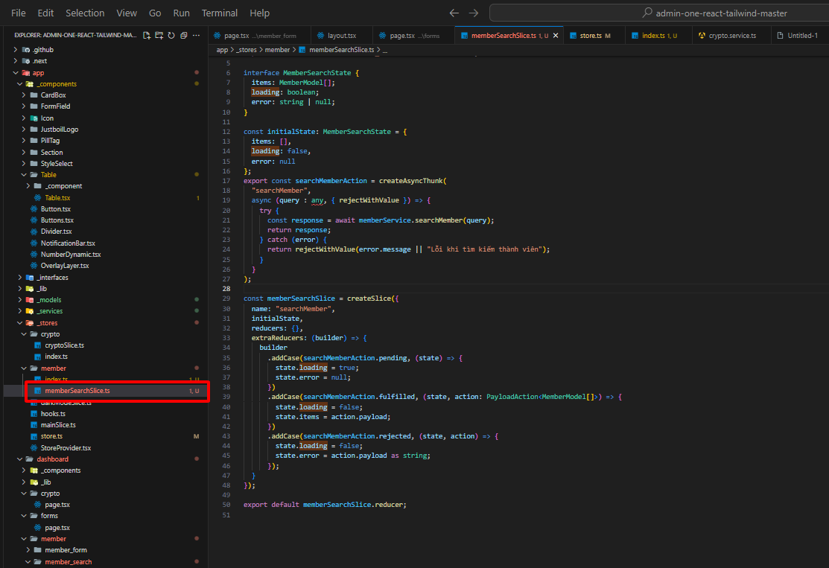
Redux toolkit quản lý trạng thái data khi gọi api.
Định nghĩa trạng thái ban đầu (initialState):
items: Danh sách thành viên tìm thấy (mảng MemberModel[]).
loading: Xác định trạng thái đang tải (true/false).
error: Chứa thông báo lỗi nếu có.
Tạo một createAsyncThunk để gọi API tìm kiếm thành viên:
searchMemberAction: Gửi request tìm kiếm thành viên đến memberService.searchMember(query).
Khi request thành công: Trả về danh sách thành viên.
Khi request thất bại: Trả về thông báo lỗi ("Lỗi khi tìm kiếm thành viên").
Tạo createSlice để xử lý trạng thái:
Khi searchMemberAction.pending: Bắt đầu request, loading = true, error = null.
Khi searchMemberAction.fulfilled: Nhận dữ liệu thành công, cập nhật items và tắt loading.
Khi searchMemberAction.rejected: Lỗi xảy ra, lưu thông báo lỗi vào error.

Slide 8
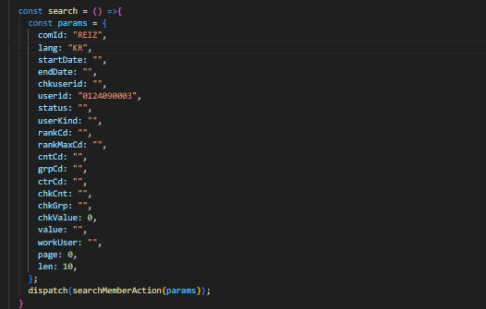
Sử dụng trong redux component
Lấy dữ liệu từ Redux store: Dữ liệu items và trạng thái loading được lấy từ searchMember state.
Gửi action với dispatch: Biến dispatch sẽ được dùng để gọi action khi cần cập nhật dữ liệu.
dispatch được lấy từ useDispatch().
Dùng dispatch(searchMemberAction(params)) để gửi request tìm kiếm.
Gọi action tương tự như trong angular nếu thành công thì dữ liệu sẽ tự động được cập nhập trong biên items ở trên

Slide 9
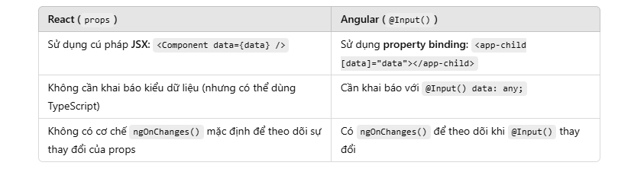
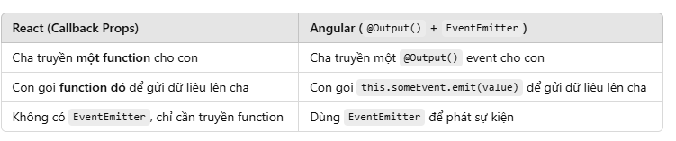
Định nghĩa component sử dụng chung Định nghĩa props để truyền tham số từ parent --> child

Slide 10
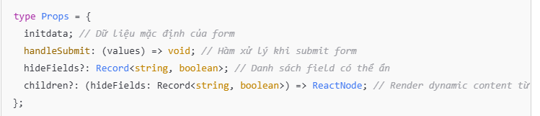
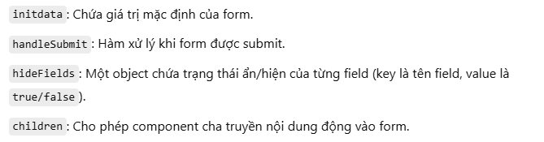
Định nghĩa component sử dụng chung FormSearch
Các tham số truyền vào component
Có thể đọc thêm trên source: https://github.com/petertranhoanglinh/tailwind_reactjs

